Slide 1
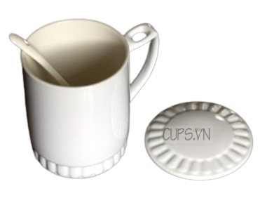
Đặt một chiếc thìa vào cốc nước nóng (hình 24.1). Một lúc sau chạm tay vào thìa, ta cảm thấy nóng. Điều gì đã thay đổi ở chiếc thìa mà nhiệt độ của thìa tăng lên?

Slide 2

BÀI 26: NĂNG LƯỢNG NHIỆT
https://youtu.be/PP-BrwIb7Lw?si=e_eUY5hcbfievA0u
https://www.youtube.com/watch?v=VHE8lGilvIQ
https://www.youtube.com/watch?v=yNLCyPOGHBY

Slide 3



NỘI DUNG BÀI HỌC
Tính Chất Phân Tử, Nguyên Tử
Khái Niệm Về Năng Lượng Nhiệt
Nội Năng Của Vật

Slide 4
I. Một số tính chất của phân tử, nguyên tử

Slide 5
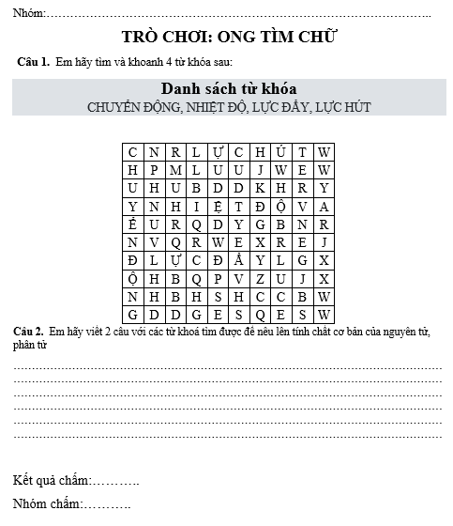
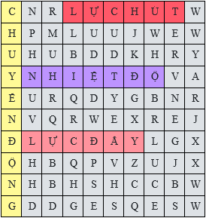

Slide 6

HAI TÍNH CHẤT CƠ BẢN CỦA PHÂN TỬ, NGUYÊN TỬ
1. Nhiệt độ của vật càng cao, chuyển động hỗn loạn của các phân tử, nguyên tử cấu tạo nên vật càng nhanh
2. Giữa các nguyên tử, phân tử có lực đẩy và lực hút
→ lực tương tác phân tử, nguyên tử

Slide 7


Slide 8

Ở nhiệt độ trong phòng, các phân tử trong không khí có thể chuyển động với tốc độ từ hàng trăm tới hàng nghìn m/s. Tại sao khi mở một lọ nước hoa ở đầu lớp thì phải một lúc sau, người ở cuối lớp mới ngửi thấy mùi thơm?

Slide 9
Vì các phân tử nước hoa và các phân tử không khí đều chuyển động hỗn loạn không ngừng nên trong quá trình di chuyển, các phân tử nước hoa bị va chạm với các phân tử không khí làm thời gian chuyển động từ đầu lớp tới cuối lớp lâu hơn nên phải một lúc sau người ở cuối lớp mới ngửi thấy mùi nước hoa.

Slide 10
II. Khái niệm năng lượng nhiệt

Slide 11



Khái Niệm Về Năng Lượng Nhiệt
Năng lượng nhiệt của một vật là gì?
Nhiệt độ càng cao, chuyển động hỗn loại của phân tử tạo nên càng nhanh
CHUYỂN ĐỘNG NHIỆT
Năng lượng có được nhờ chuyển động nhiệt
NĂNG LƯỢNG NHIỆT
(NHIỆT NĂNG)

Slide 12


Khái niệm về năng lượng nhiệt
Năng lượng nhiệt thay đổi như thế nào khi thay đổi nhiệt độ?
Nhiệt độ tăng, nhiệt năng tăng
Nhiệt độ giảm, nhiệt năng giảm

Slide 13
Khái Niệm Về Năng Lượng Nhiệt
Năng lượng nhiệt là năng lượng vật có được do chuyển động nhiệt
Mọi vật đều có nhiệt năng
Khi làm tăng nhiệt độ của vật thì nhiệt năng của vật tăng và ngược lại
Sự truyền năng lượng nhiệt gọi tắt là sự truyền nhiệt

Slide 14
Đặt một chiếc thìa vào cốc nước nóng (hình 24.1). Một lúc sau chạm tay vào thìa, ta cảm thấy nóng. Điều gì đã thay đổi ở chiếc thìa mà nhiệt độ của thìa tăng lên?

Slide 15

Nóng lên
Đặt một chiếc thìa vào cốc nước nóng (hình 24.1). Một lúc sau chạm tay vào thìa, ta cảm thấy nóng do thìa đã nhận được nhiệt lượng từ cốc nước nóng truyền đến

Slide 16

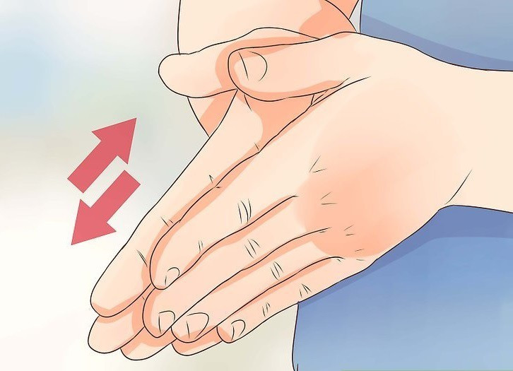
Mô tả, giải thích và thực hiện hai cách khác nhau để làm tăng năng lượng nhiệt của hai bàn tay mình.
Khi xoa tay vào nhau các hạt cấu trúc phân tử, nguyên tử trong tay dao động nhiều hơn, chuyển động nhanh hơn làm tăng nhiệt năng. Hay có thể giải thích như sau, khi hai bàn tay xoa vào nhau có sự chuyển hóa năng lượng từ động năng sang nhiệt năng, làm hai bàn tay nóng lên.
Xoa hai bàn tay với nhau sau vài lần xoa sẽ thấy hai bàn tay nóng lên.

Slide 17
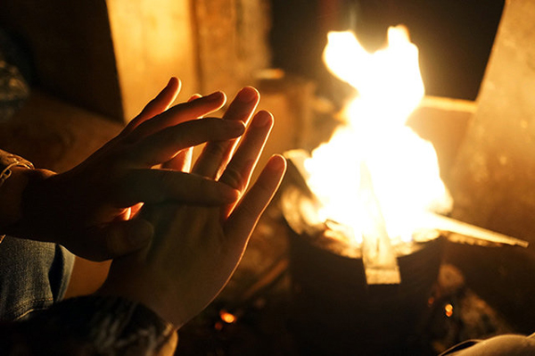
Mô tả, giải thích và thực hiện hai cách khác nhau để làm tăng năng lượng nhiệt của hai bàn tay mình.
Hơ hai bàn tay trên ngọn lửa,một lúc sau thấy 2 bàn tay nóng lên
do ngọn lửa có năng lượng nhiệt lớn nên truyền nhiệt lượng cho 2 bàn tay làm chúng nóng lên.

Slide 18
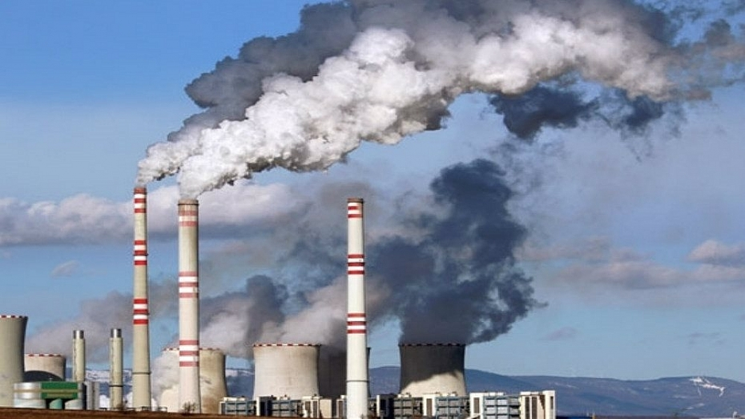
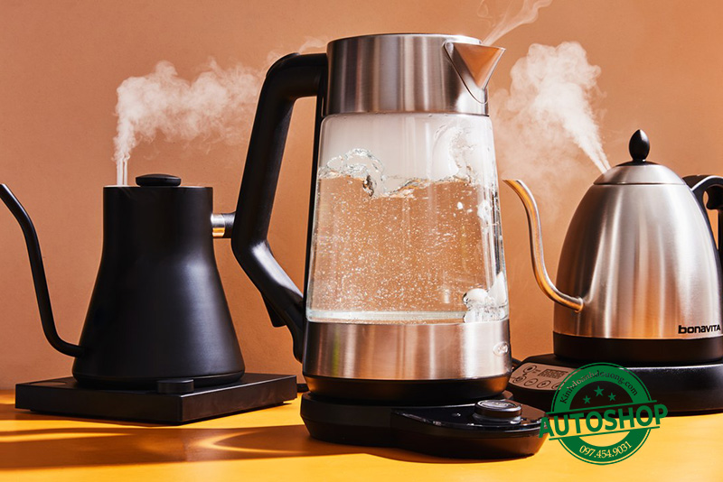
Tìm ví dụ thực tế về sự chuyển hóa từ nhiệt năng sang các dạng năng lượng khác và ngược lại.
Nhiệt năng → Điện năng
Điện năng → Nhiệt năng
Trong nhà máy nhiệt điện, năng lượng của nhiên liệu bị đốt cháy được chuyển hóa thành điện năng.
Sử dụng ấm điện để đun nước, trong quá trình đun điện năng chuyển hóa thành nhiệt năng làm nóng nước.

Slide 19

LUYỆN TẬP

Slide 20
Câu 1. Tính chất nào sau đây không phải của phân tử?
A. Chuyển động không ngừng.
B. Chuyển động càng chậm thì nhiệt độ của vật càng thấp.
C. Giữa các phân tử có lực tương tác.
D. Giữa các phân tử cấu tạo nên vật không có khoảng cách.

Slide 21
Câu 2. Trong các hiện tượng sau đây, hiện tượng nào không phải do chuyển động hỗn loạn của các phân tử gây ra?
A. Đường tan vào nước.
B. Sự tạo thành gió.
C. Quả bóng bay dù được buộc thật chặt vẫn xẹp dần theo thời gian.
D. Sự khuếch tán của dung dịch copper sulfate vào nước.

Slide 22
Câu 3. Câu nào sau đây nói về nhiệt năng của một vật là đúng?
A. Chỉ những vật có nhiệt độ cao mới có nhiệt năng.
B. Chỉ những vật chuyển động mới có nhiệt năng.
C. Chỉ những vật có khối lượng lớn mới có nhiệt năng.
D. Mọi vật đều có nhiệt năng.

Slide 23
III. Nội Năng Của Vật

Slide 24

Nội Năng Của Vật
Nội năng của một vật là gì?
Các phân tử chuyển động không ngừng
Các phân tử tương tác và có khoảng cách
Động Năng
Thế Năng
NỘI NĂNG

Slide 25
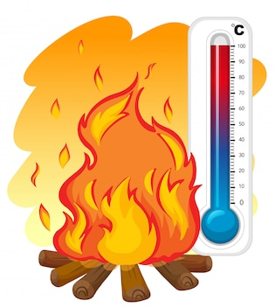
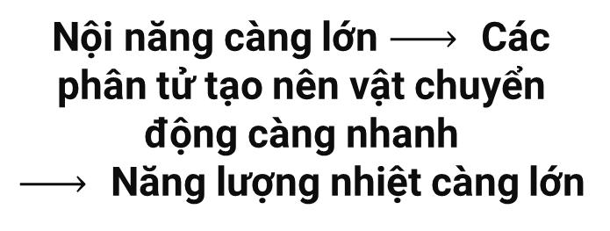
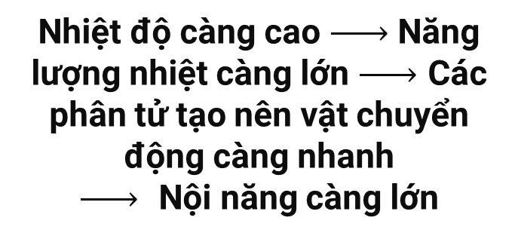
Nội Năng Của Vật
Nội năng của vật có liên hệ với năng lượng nhiệt không? Vì sao
Nhiệt độ càng cao Năng lượng nhiệt càng lớn Các phân tử tạo nên vật chuyển động càng nhanh
Nội năng càng lớn
Nội năng càng lớn Các phân tử tạo nên vật chuyển động càng nhanh
Năng lượng nhiệt càng lớn
Nội năng của vật có liên hệ với năng lượng nhiệt

Slide 26
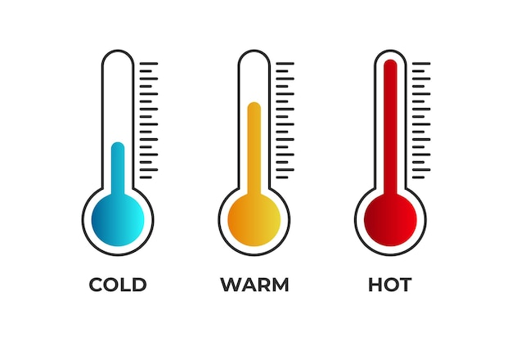


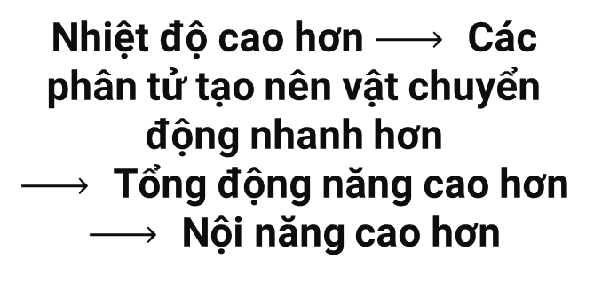
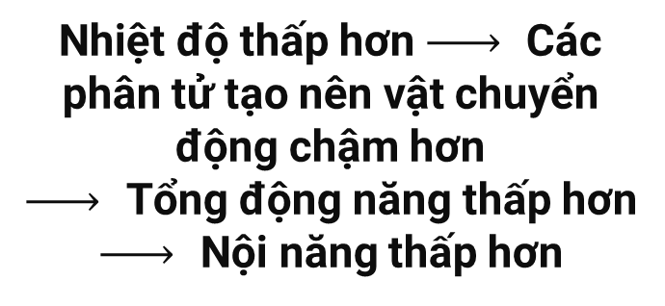
Nội Năng Của Vật
So sánh động năng và nội năng của cốc nước ở hình 26.4
Nhiệt độ cao hơn Các phân tử tạo nên vật chuyển động nhanh hơn
Tổng động năng cao hơn Nội năng cao hơn
Nhiệt độ thấp hơn Các phân tử tạo nên vật chuyển động chậm hơn
Tổng động năng thấp hơn Nội năng thấp hơn

Slide 27

Nội Năng Của Vật
Thả một quả cầu ở nhiệt độ phòng vào một cốc nước nóng. Động năng và nội năng của quả cầu và của nước trong cốc thay đổi thế nào? Giải thích

Slide 28
Nội Năng Của Vật
Nội năng của quả cầu tăng lên còn nội năng của nước trong cốc giảm đi. Vì khi thả quả cầu vào cốc nước nóng, nhiệt độ quả cầu tăng lên vì nhận thêm được nhiệt năng từ nước nóng khiến các nguyên tử kim loại chuyển động nhanh hơn còn nước bị giảm nhiệt độ làm các phân tử nước chuyển động chậm lại.
Động năng của phân tử nước giảm và của nguyên tử kim loại tăng lên.
Nội năng của phân tử nước giảm và nội năng của quả cầu tăng lên.

Slide 29

Tại sao từ khi bắt đầu đun tới khi nước bắt đầu sôi thì nhiệt độ của nước tăng dần?

Slide 30
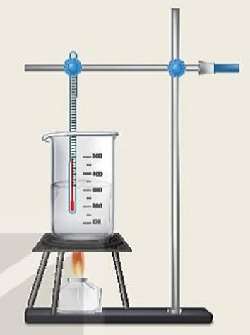
Khi nước được đun (truyền nhiệt từ nguồn nhiệt) thì các phân tử, nguyên tử của nước chuyển động nhanh lên làm nội năng của nước tăng và nhiệt độ của nước tăng theo. Vì nhiệt độ sôi của nước là 100⁰C nên nước sẽ nhận nhiệt lượng từ nguồn nhiệt truyền cho nó tới khi nó sôi.

Slide 31
Khi nước đã sôi, nhiệt độ của nước không tăng dù vẫn tiếp tục đun thì nhiệt năng mà nước nhận được từ đèn cồn đã chuyển hóa thành dạng năng lượng nào?

Slide 32
Khi nước đã sôi ở 100⁰C, ta tiếp tục đun thì nước dùng lượng nhiệt đó để chuyển từ thể lỏng sang thể hơi nên nhiệt độ nước không tăng mà vẫn giữ 100⁰C đến khi cạn dần. Trong quá trình này, vẫn có sự chuyển hóa nhiệt năng thành động năng của phân tử nước.

Slide 33

Khái Niệm Về Nội Năng
Nội năng của một vật là tổng động năng và thế năng của phân tử, nguyên tử cấu tạo nên vật
Động Năng
Thế Năng
NỘI NĂNG
Khi 1 vật được làm nóng, các phân tử, nguyên tử của vật chuyển động nhanh lên và nội năng của vật tăng

Slide 34
Nội Năng Của Vật
Nội năng của vật còn phụ thuộc vào khối lượng của vật. Cùng làm từ 1 chất, vật có khối lượng lớn, chứa nhiều phân tử hơn vật có khối lượng nhỏ, do đó ở cùng nhiệt độ thì vật có khối lượng lớn hơn có nội năng lớn hơn

Slide 35
LUYỆN TẬP

Slide 36
Câu 1: Nhiệt năng của một vật là
A
Tổng thế năng của các phân tử cấu tạo nên vật.
B
Tổng động năng của các phân tử cấu tạo nên vật.
C
Hiệu thế năng của các phân tử cấu tạo nên vật.
D
Hiệu động năng của các phân tử cấu tạo nên vật.

Slide 37
Câu 2: Chọn phát biểu đúng về mối quan hệ giữa nhiệt năng và nhiệt độ:
A
Nhiệt độ của vật càng cao thì các phân tử cấu tạo nên vật chuyển động càng chậm và nhiệt năng của vật càng nhỏ.
Nhiệt độ của vật càng thấp thì các phân tử cấu tạo nên vật chuyển động càng nhanh và nhiệt năng của vật càng lớn.
B
C
Nhiệt độ của vật càng thấp thì các phân tử cấu tạo nên vật chuyển động càng chậm và nhiệt năng của vật càng lớn.
Nhiệt độ của vật càng cao thì các phân tử cấu tạo nên vật chuyển động càng nhanh và nhiệt năng của vật càng lớn.
D

Slide 38
Câu 3: Nội năng của một vật là gì?
A
B
Thế năng của vật
Tổng động năng và nhiệt năng của vật
C
D
Hiệu động năng và thế năng của các phân tử tạo nên vật
Tổng động năng và thế năng của các phân tử tạo nên vật

Slide 39
Câu 4: Nhiệt lượng là:
A
B
Phần nhiệt năng mà vật nhận trong quá trình truyền nhiệt.
Phần nhiệt năng mà vật nhận được hay mất bớt đi trong quá trình truyền nhiệt.
D
C
Phần nhiệt năng mà vật mất bớt đi trong quá trình truyền nhiệt.
Phần cơ năng mà vật nhận được hay mất bớt đi trong quá trình thực hiện công.

Slide 40
Câu 5: Một vật có nhiệt năng 200J, sau khi nung nóng nhiệt năng của nó là 400J. Hỏi nhiệt lượng mà vật nhận được là bao nhiêu?
A
B
C
D
600 J
200 J
100 J
400 J

Slide 41

Câu 6: Giả sử có hai cốc giống nhau, chứa cùng một lượng nước như nhau. Đặt một lượng thuốc tím bằng nhau vào một vị trí ở đáy mỗi cốc nước. Nếu nhiệt độ hai cốc nước khác nhau thì thuốc tím ở cốc nước nào lan ra nhanh hơn? Vì sao?

Slide 42
Nếu nhiệt độ hai cốc nước khác nhau thì thuốc tím ở cốc nước có nhiệt độ cao hơn sẽ lan ra nhanh hơn vì cốc nước có nhiệt độ cao hơn thì có năng lượng nhiệt lớn hơn các phân tử nước sẽ chuyển động nhanh hơn.

Slide 43
Thanks!!!

